Slide 1
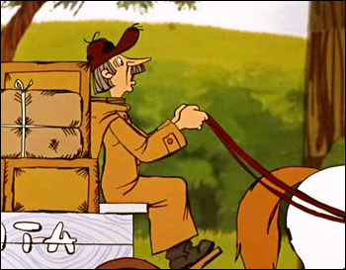
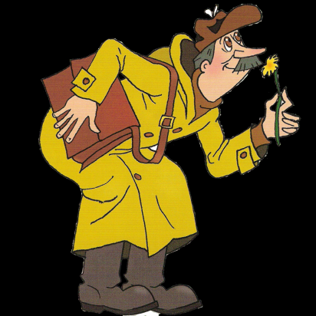
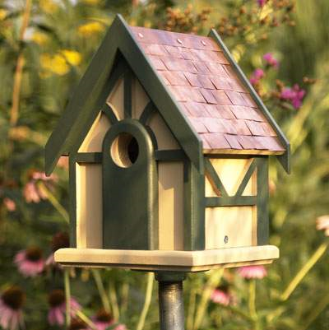

Slide 2
Notes:
Каждый шаг алгоритма написания буквы запускается кликом мыши.
Автор работы: Марабаева Л.А., учитель начальных классов ГОУ СОШ №1207 г. Москва

Slide 3
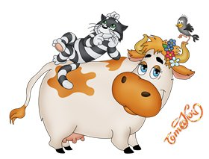
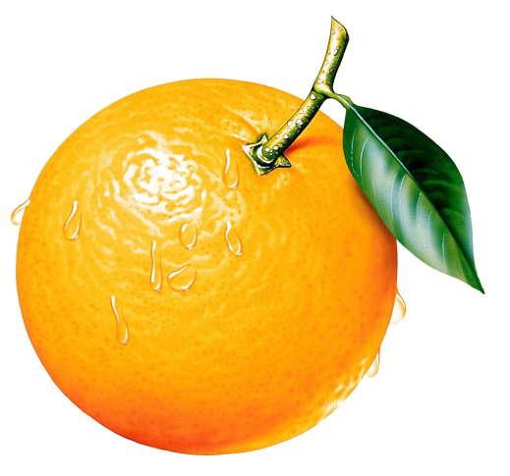
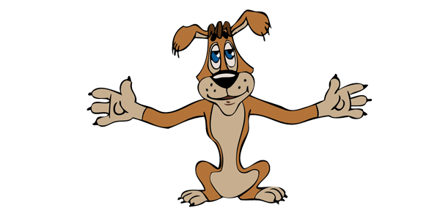
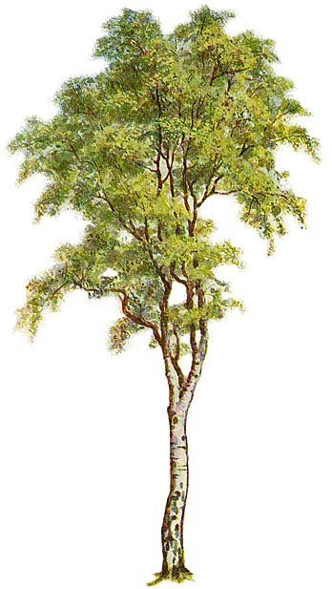
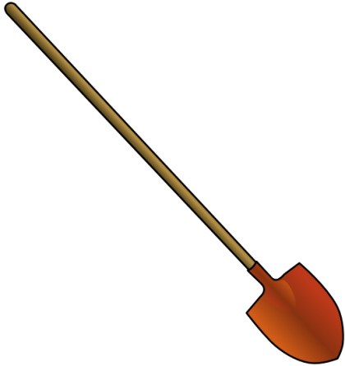

Slide 4
1.7букв и 8 звуков
2.8 букв и 7 звуков
3.7 букв 7 звуков
4.8 букв 8 звуков

Slide 5
2.8 букв и 7 звуков

Slide 6
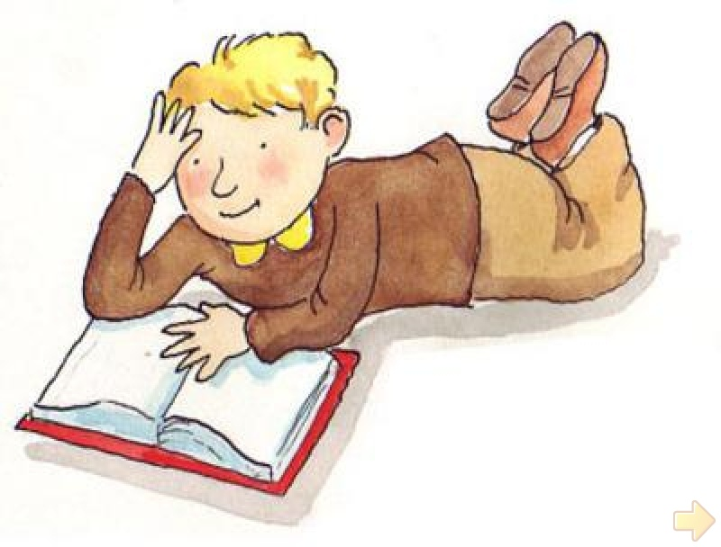
Тема урока «Текст и предложение»
Обобщение и повторение.

Slide 7
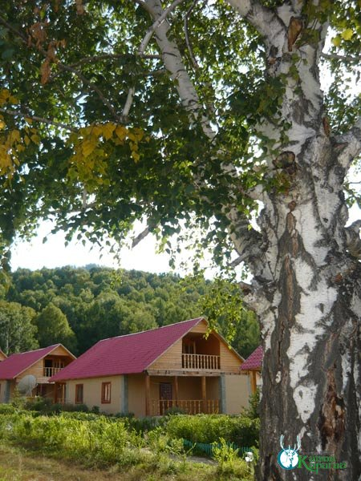

Slide 8
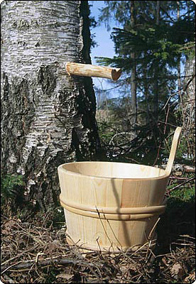
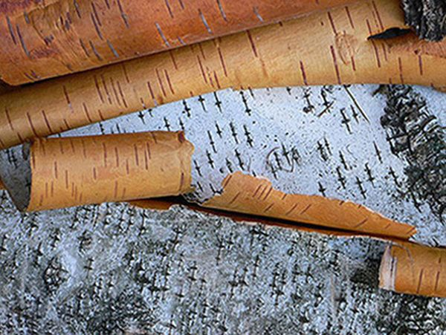
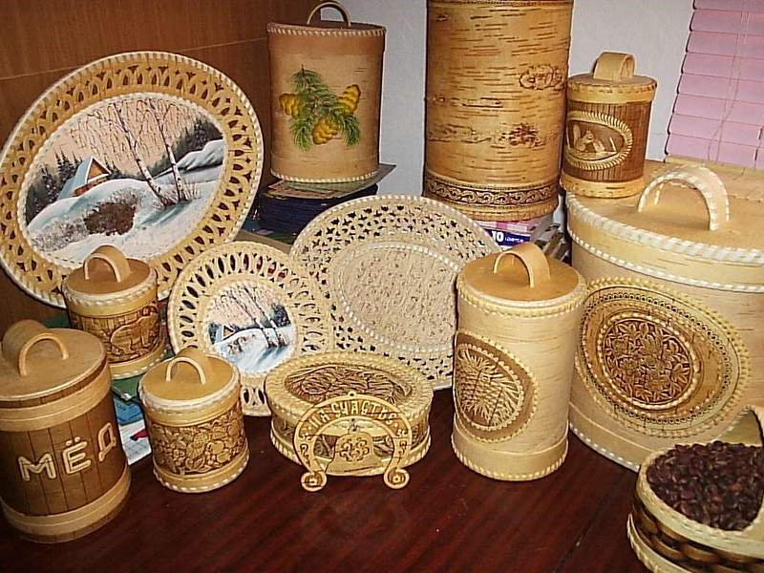
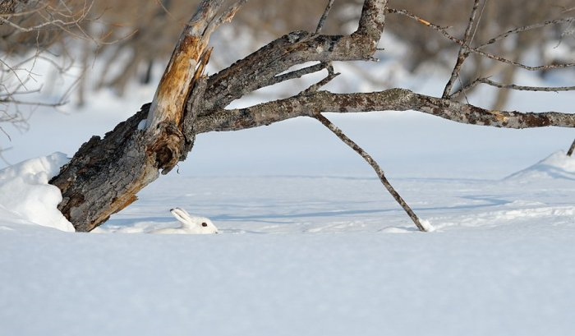

Slide 9
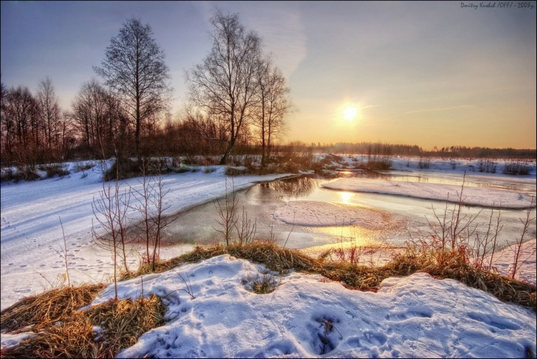

Slide 10
Спасибо за работу!

